Slide 1
ŠKOLENÍ O OSVĚDČENÝCH POSTUPECH U VĚTRÁNÍ A VENTILAČNÍCH SYSTÉMŮ

Slide 2
ÚVOD (PRO ŠKOLITELE)
Pro účely implementace osvědčených postupů vypracovala NEPSI soubor vzdělávacích zdrojů.
Každý školicí set v PowerPointu pokrývá téma, které je relevantní pro pracovníky ve všech oborech, které používají materiály obsahující krystalický oxid křemičitý. Sety poskytují informace o riziku expozice vůči prachu, které se vztahují k tomuto tématu, a o osvědčených postupech a opatřeních k jejich zmírnění. Smyslem školení je informovat a vzdělávat pracovníky, aby dostupné mechanismy používali efektivně a omezili expozici vůči dýchatelnému krystalickému oxidu křemičitému (RCS) na pracovišti.
Použijte prázdnou šablonu a vyhrazená místa a přidejte si do tohoto školení další informace dle potřeby.

Slide 3
UPOZORNĚNÍ
Informace v tomto powerpointovém školení mají povahu doporučení a informací. Nejedná se o standard či nařízení a nevznikají nové právní povinnosti, ani se nemění stávající povinnosti plynoucí ze zdravotní legislativy a politiky.

Slide 4

ÚVOD
Je naprosto zásadní, abyste se v práci chránili před nebezpečím.
Toto powerpointové školení se zabývá následujícími tématy:
Tři typy ventilačních systémů, které snižují expozici pracovníků vůči dýchatelnému krystalickému oxidu křemičitému (RCS)
Osvědčené postupy při ventilaci
Text, který vyplní školitel – pokud jste přidali svůj vlastní snímek, přidejte stručný přehled kontextuálního materiálu
Notes:
Nadměrná expozice vůči dýchatelnému krystalickému oxidu křemičitému (RCS) může pracovníkům v dlouhodobém výhledu způsobit závažné zdravotní problémy. Z tohoto důvodu je nutné, aby každý z nich znal osvědčené postupy, které tuto expozici omezují či eliminují.
Toto školení poskytuje informace a pokyny o větrání prostředí, kde se vyskytuje krystalický oxid křemičitý.

Slide 5

TECHNIKY OMEZOVÁNÍ PRAŠNOSTI
SPRÁVNÁ HYGIENA / ÚKLID
Praní pracovních oděvů a vysávání prachu, který vzniká při výrobních procesech, zamezuje akumulaci prachu – čisté pracovní prostředí je bezpečné
VODA
Mokré procesy znemožňují prachu, aby se dostal do vzduchu, protože se zachytí ve vodě
Větrání (a extrakce) jsou jedním z pěti hlavních nástrojů k omezování prašnosti.
OCHRANNÉ PROSTŘEDKY
OOP (např. roušky) chrání pracovníky před prachem, pokud ostatní opatření neomezují expozici dostatečným způsobem
UZAVŘENÝ PROSTOR
Provádění procesů, při kterých vzniká RCS, v uzavřeném prostředí, zamezuje expozici vůči prachu u zdroje
EXTRAKCE / VĚTRÁNÍ
Zachycování RCS u zdroje, než dojde k expozici, a nahrazování znečištěného vzduchu čistým.

Slide 6


RIZIKA TÉTO ČINNOSTI
Správné fungování tohoto prostředku má zásadní význam pro naši ochranu před RCS
Dlouhodobá expozice vůči vysokým úrovním RCS může způsobit závažné plicní onemocnění
Je důležité, abychom se před expozicí vůči tomuto vzdušnému prachu chránili každý den.
Dodržováním osvědčených postupů dnes chráníme své zdraví do budoucna.
Jak prožijete svou penzi?

Slide 7

JAK VĚTRÁNÍ OMEZUJE RCS
Větrání se používá k omezení expozice pracovníků vůči prachu včetně dýchatelného krystalického oxidu křemičitého.
Smyslem ventilačních systémů je chránit pracovníky těmito způsoby:
Zachycení prachu, který se do vzduchu dostává při práci, ještě než dojde k expozici
Zajištění bezpečné kvality vzduchu nahrazením kontaminovaného vzduchu čistým
Odsávací ventilační systém zabudovaný přímo na přístroji zachycuje prach u zdroje
Notes:
Ventilace je důležitou součástí udržování kvality vzduchu v pracovním prostředí. Řádně navržená lokální odsávací ventilace patří k nejúčinnějším způsobům omezení expozice vůči prachu z oxidu křemičitého, pokud jeho vzniku nelze zabránit izolací či mokrými metodami.

Slide 8
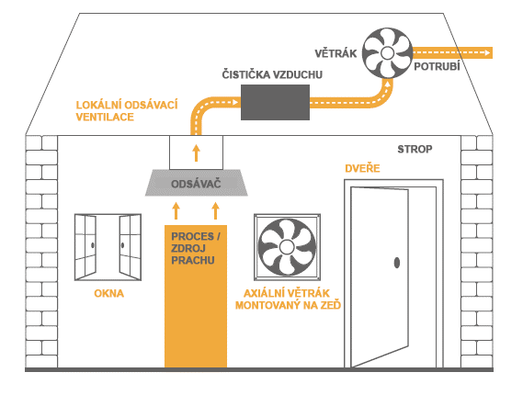
TYPY VENTILACE
Existují tři typy ventilačních systémů, které mají různé funkce:
Přirozená ventilace (tj. čerstvý vzduch z oken, dveří apod.) umožňuje proud vzduchu a přirozeně omezuje koncentraci znečišťujících látek ve vzduchu
Fény namontované na zdi se používají k vytváření vzdušných proudů, takže kontaminovaný vzduch je nahrazován čistým
Odsávací ventilace se používá k zachycení prachu ve vzduchu, než se dostane do dýchacích cest pracovníků, načež je bezpečně odveden
Notes:
Existují tři typy větrání. Lokální odsávací ventilace se obvykle považuje za nejúčinnější a měla by být používána, pokud je k dispozici.

Slide 9
VĚTRÁNÍ –
CO DĚLAT A CO NE
CO DĚLAT
Používejte ventilační systémy, pokud jsou k dispozici
Oznamujte problémy a závady ventilačních systémů
Text pro školitele – přidejte dodatečný text o ventilaci, který je relevantní pro váš kontext
CO NEDĚLAT
Nezasahujte do ventilačních systémů
Nepoužívejte přenosné ventilátory, které mohou narušit proudění vzduchu kolem odsávacích ventilátorů nebo mohou narušit usazený prach a rozvířit jej do vzduchu
Text pro školitele – přidejte dodatečný text o ventilaci, který je relevantní pro váš kontext

Slide 10
PRÁZDNÝ SNÍMEK
Na tento snímek můžete přidat obsah odpovídající příslušnému pracovnímu prostředí/kontextu.
Chcete-li změnit obrázek, klikněte pravým tlačítkem myši a zvolte možnost Změnit obrázek a následně Toto zařízení.
Chcete-li přidat další snímky, klikněte nahoře na tlačítko Nový snímek.

Slide 11
ZÁVĚR
Větrání je klíčovou součástí řízení prašnosti a pomáhá udržovat bezpečné úrovně kvality vzduchu.
Pamatujte:
Je-li to možné, vždy používejte ventilační systémy
Nezasahujte do ventilačních systémů
Pokud se domníváte, že ventilační systém nefunguje správně, kontaktujte vedoucího pracoviště

Slide 12
DALŠÍ ZDROJE
Osvědčené postupy při obecném větrání (list 2.1.9)
Průvodce NEPSI osvědčenými postupy
Průvodce NEPSI pro MSP
Chcete-li další informace o dýchatelném krystalickém oxidu křemičitém,
navštivte e-learningovou platformu NEPSI na stránce training.nepsi.eu

